Slide 1
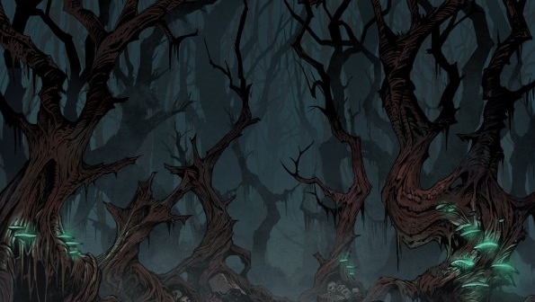
튜토리얼 기획
여관주인 시뮬레이터

Slide 2
목차
신원서 튜토리얼
요리 튜토리얼
장비 수리 튜토리얼

Slide 3
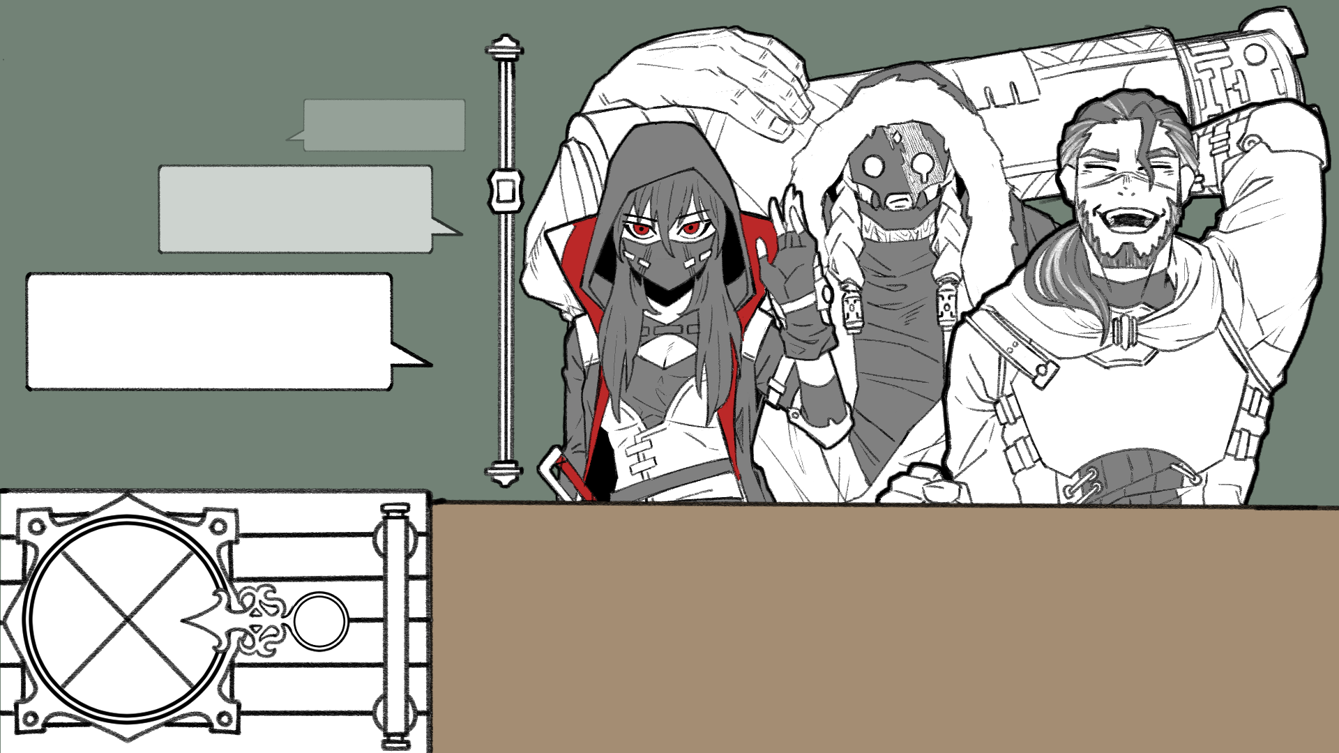
1. 신원서 튜토리얼
개요
접객화면과 같은 구도
(배경만 마차)
스토리 화면
감사관 NPC와 신원서 튜토리얼
기존 스토리 화면과 별개의 튜토리얼 화면을 만들어 진행.
접객화면과 같은 UI 사용 하지만 배경은 마차의 내부.
대사 테이블 (감사관대화 5ds)참조.
대사 스킵 버튼 우측 하단에 활성.
대사 출력 시 특정 오브젝트에 후광 이팩트 출력.
기획 의도
많은 시스템에 비해 적은 게임 설명.
판타지 세계관을 튜토리얼에 이용.
길드 감사관 막심이 플레이어에게 설명하는 방식.
후광 이팩트로 어느 부분을 클릭해야 하나 귀뜸.

Slide 4



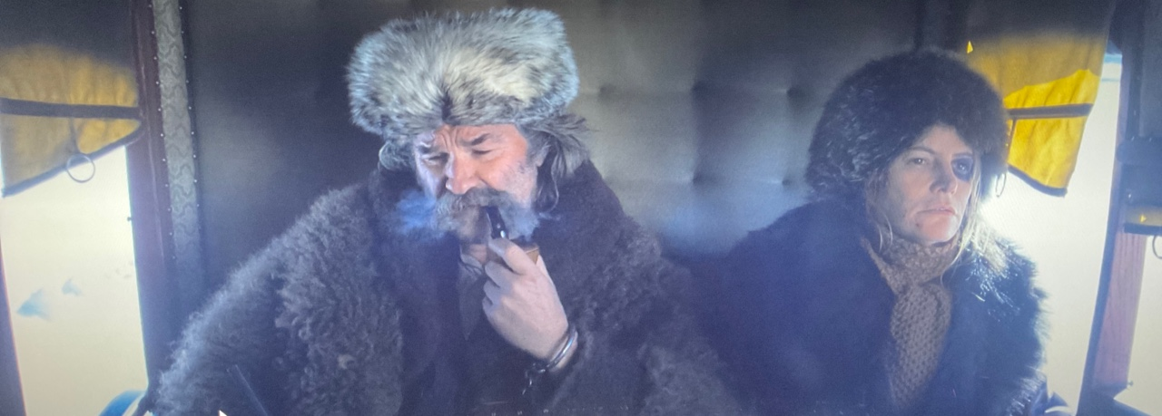
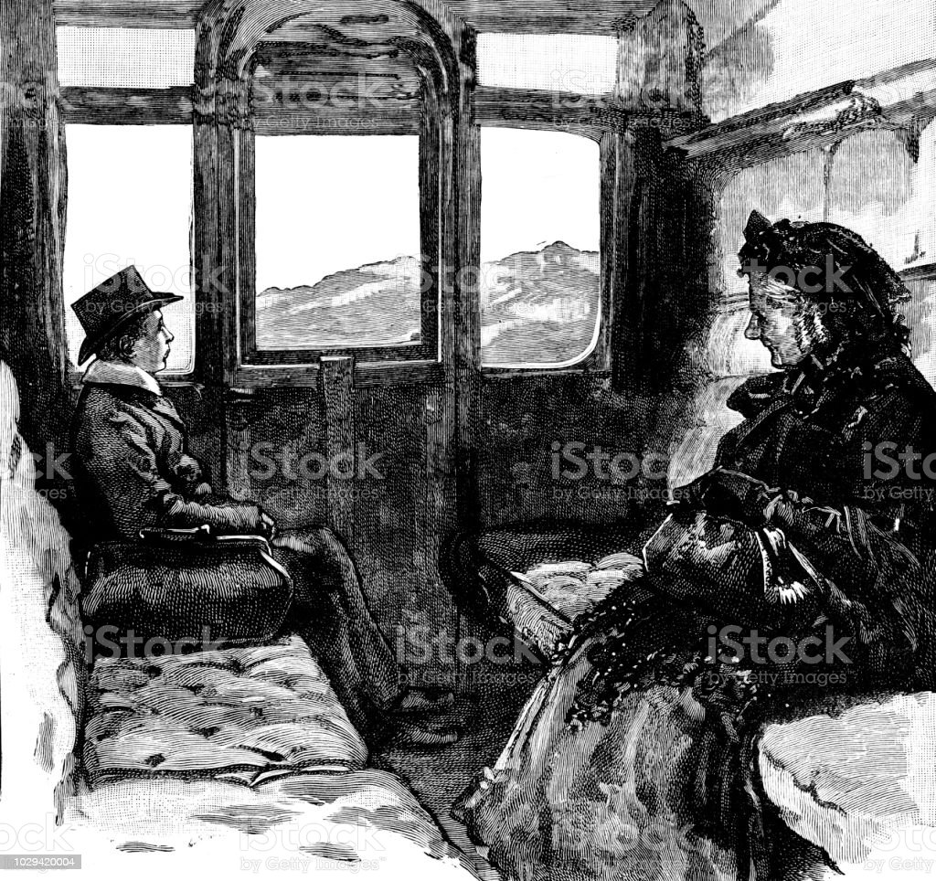
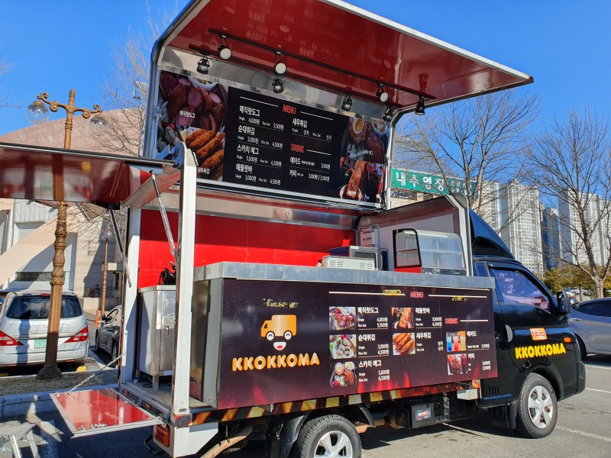
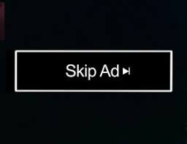
1. 신원서 튜토리얼
아트 레퍼런스
접객화면과 같은 구도
(배경만 마차)
스토리 화면
길드 마차 구조
푸드 트럭이 모티브.
좌측 그림처럼 접혀 있을 때는 운송용 마차
펼치면 길드 마차로 변신
튜토리얼 배경 디자인
기존 서부, 빅토리아, 중세 시대 마차의 내부를 모티브.
눈 덮인 외부가 슬쩍 보이는 창문과 쿠션이 있는 등 받침.
등장 NPC는 특수 모험가 (감사관 막심)
스킵 UI 버튼 필요(나무 장식)

Slide 5
1. 신원서 튜토리얼
개발 레퍼런스
플로우
튜토리얼 화면
(배경만 마차)
스토리 화면
(모든 대화 공통) 해당 대사 순서가 되면 한 줄 씩 좌측 상단에 출력.
출력 속도 1초/ 클릭 시 즉시 출력.
배경 이미지 제외 모든 부분 접객 화면과 동일
튜토리얼 화면에서 튜토리얼 진행 후 스토리 화면으로 전환하며 1일차 시작
대사 테이블(감사관대화 5ds) 참조 5ds0001~5ds0009까지 출력.
5ds0002~5ds0004 스킵 버튼 우측 하단에 생성. 클릭하여 다음 대화로 스킵.
5ds0006 대화 출력 후 좌측 하단 도구보관상자 뒤에 후광 이팩트
(상자 클릭 후 꺼짐→ 상자 오픈 후 안에 있는 도장에 후광 이팩트)
5ds0007, 5ds0008은 플레이어의 선택에 따라 바뀜.
마지막 대화인 5ds0009출력 후 스토리 화면으로 전환.

